Slide 1
DEPARTAMENTO DE CIENCIAS DE LA VIDA
CARRERA DE INGENIERÍA EN BIOTECNOLOGÍA
PROYECTO DE INVESTIGACIÓN PREVIO A LA OBTENCIÓN DEL TÍTULO DE INGENIERA EN BIOTECNOLOGÍA
“CARACTERIZACIÓN MOLECULAR MEDIANTE CLONACIÓN Y SECUENCIACIÓN DE REGIONES ITS DE DIFERENTES AISLADOS DE Trypanosoma sp. EN ECUADOR”
Elaborado por:
Andrea Rodríguez Cabezas
Directora del Proyecto:
María Augusta Chávez, M.Sc
Sangolquí, 2017

Slide 2
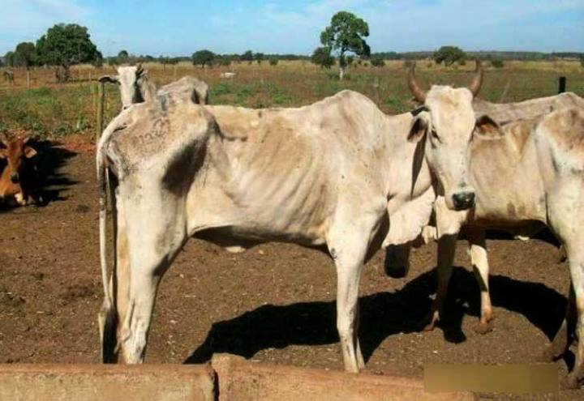
INTRODUCCIÓN
JUSTIFICACIÓN
T. vivax
T. evansi
T. theileri
Tripanosomosis bovina
Impacto negativo en la producción ganadera de zonas tropicales y subtropicales
Periodo Prepatente
No presentan signos clínicos
Sintomatología
Fiebre, infertilidad, abortos, < peso y producción de leche
Periodo Agudo
Anemia progresiva
Periodo Crónico
1
Notes:
inoculación del parásito
T. evansi casos clínicos más graves se evidencian en caballos
Pantanal puede cubrir unos 2.4 millones de dólares por año 11 millones cabezas de ganado Seidl et al. (1999)

Slide 3
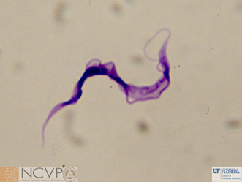
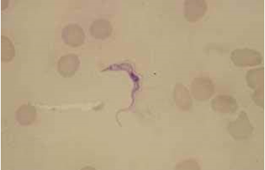
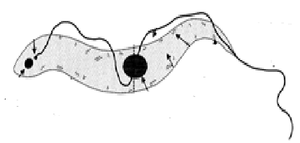
INTRODUCCIÓN
Morfología
Membrana ondulante
flagelo
kinetoplasto
núcleo
T. theileri
T. evansi
69 µm a 109 µm de longitud
kinetoplasto grande (1.1 µm)
Parte posterior en forma cónica
24 µm de longitud
kinetoplasto pequeño(0.6 µm)

Slide 4
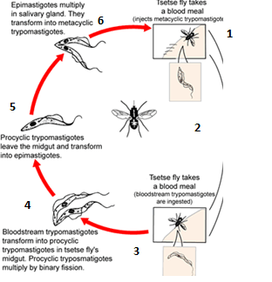
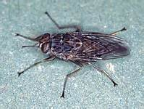
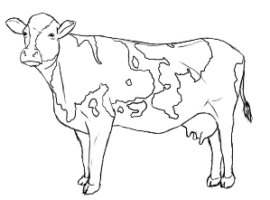
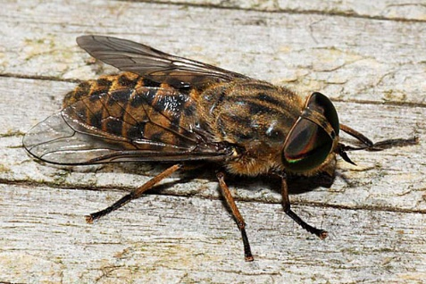
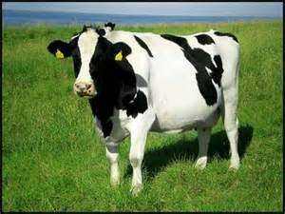
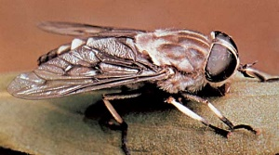
INTRODUCCIÓN
TRANSMISIÓN
Cíclica
(África)
Mecánica
moscas tse-tsé (Glossina spp.)
3
Tabanus y Stomoxys
Notes:
La transmisión cíclica tiene lugar en el probóscide de la mosca tse-tsé donde el tripanosoma se multiplica y madura cambiando de la forma tripomastigote (no infecciosa) a su fase tripomastigotes matacíclicos (infecciosa), en el tracto digestivo de la mosca, mediante fisión binaria
transmisión mecánica por el contrario la multiplicación y maduración del protozoario en fase de tripomastigote se genera en el hospedador mediante fisión binaria, siendo que la mosca es quien únicamente transporta al parásito en fase tripomastigotes matacíclicos (infecciosa

Slide 5
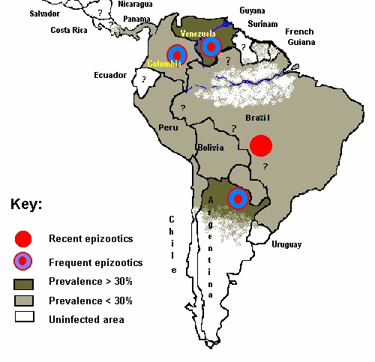
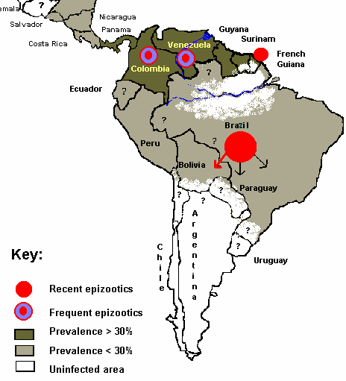
INTRODUCCIÓN
Distribución
Léger y Vienne, 1919 (T. vivax)
Wells et al. (1977)
?
Ortega (2014)
T. theileri
González (2016)
T. evansi
T. vivax
Notes:
detección de anticuerpos IgG anti Trypanosoma sp. donde se encontró una prevalencia del 47.68% (103/216) positivos (González 2016), otro estudio fue realizado por Ortega (2014) en un centro de faenamiento de Quito donde se reportó mediante PCR una prevalencia del 30,26% (46/152) de casos positivos a T. vivax en el ganado ecuatoriano, considerando que el primer estudio fue realizado por Wells et al. (1977) donde se obtuvo 22.5% de casos positivos a T. vivax,

Slide 6
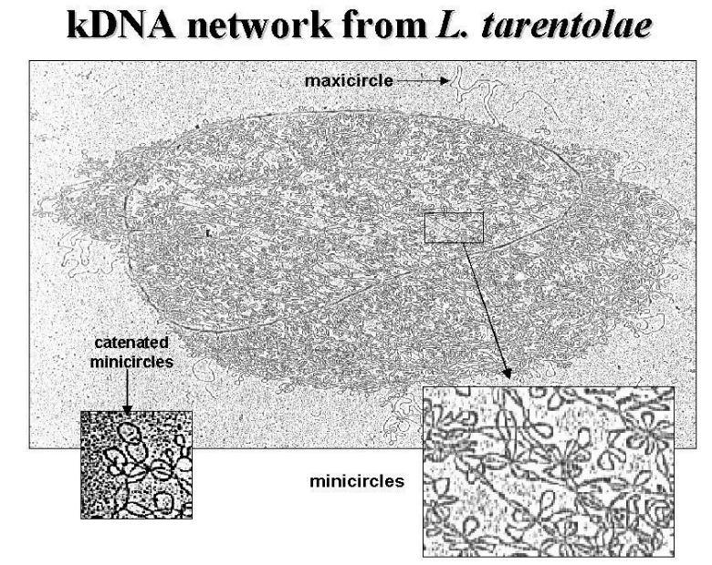
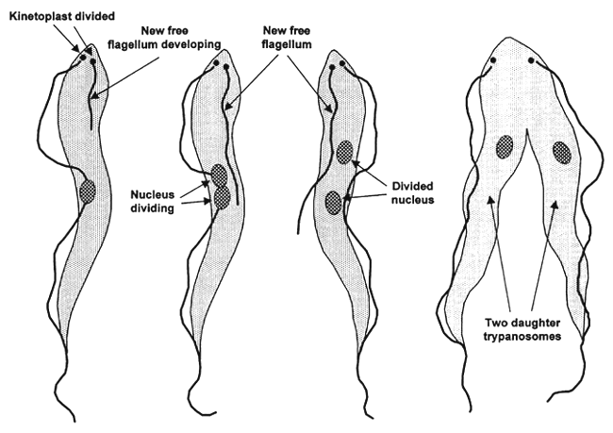
INTRODUCCIÓN
Características moleculares
Kinetoplasto
ADN mitocondrial
Mini círculos
Maxi círculos
ITS 1
18 S
ITS 3
5.8 S
ITS 4
28 S
ITS 2
Figura1 . Parte del locus de ARN ribosomal. Regiones codificantes conservadas: 18S (subunidad pequeña), 28S (subunidad grande). Los espaciadores internos transcritos: ITS1 e ITS2 (cebadores externos), ITS3 e ITS4 (cebadores internos)
Especie | Tamaño de banda (NCBI) | Tamaño de banda obtenido por Cox (2005)
Trypanosoma evansi | 1095pb | -
Trypanosoma theileri | 988 pb | 998 pb
Trypanosoma vivax | 611 pb | 620 pb
Figura2 . Reproducción cíclica
Notes:
maxi círculos con un tamaño aproximado de 20Kbp, siendo estos los que codifican a genes mitocondriales encargados de la producción de energía, necesarios para el desarrollo y diferenciación del protozoario en el vector (Glossina sp)
mini círculos codifican ARN que permite el procesamiento del ARN mitocondrial

Slide 7
OBJETIVO
Optimizar la prueba de Nested PCR para amplificar regiones ITS de Trypanosoma sp.
Evaluar la presencia de Trypanosoma sp. en las muestras sanguíneas de ganado bovino obtenidas en la Empresa Pública Metropolitana de Rastro de Quito (EMRQ) usando los cebadores ITS.
Seleccionar, clonar, secuenciar y analizar filogenéticamente muestras positivas a ITS de la población bovina.

Slide 8
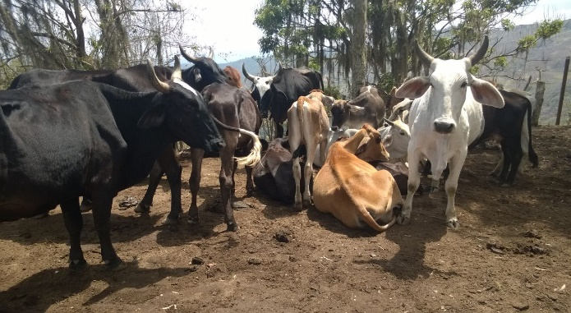
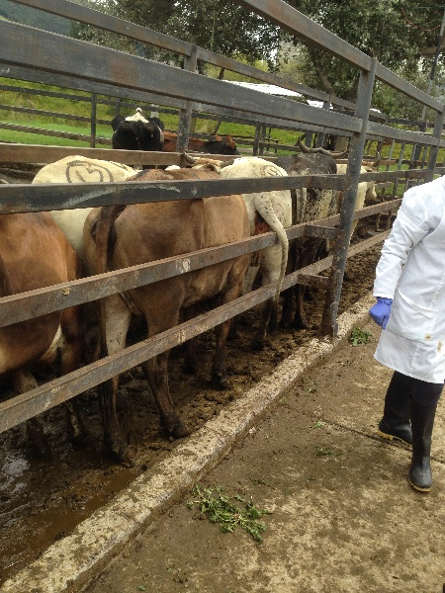
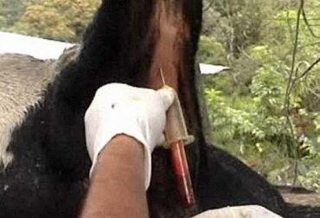
MATERIALES Y MÉTODOS
FASE DE CAMPO
Obtención de muestras sanguíneas
Positivos por ELISA
Camal metropolitano de Quito
216 bovinos (González 2016)
Mayor procedencia de la costa Ecuatoriana (Santo Domingo de los Tsachilas)

Slide 9
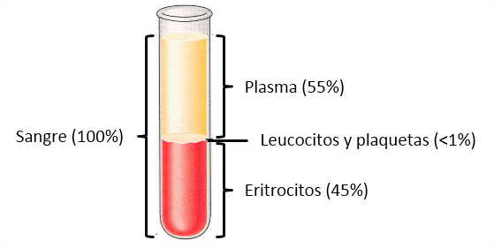
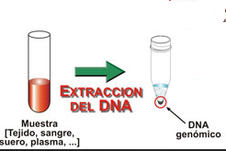
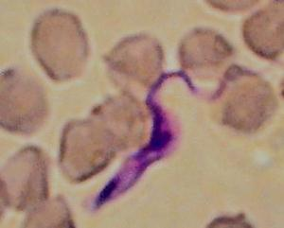
MATERIALES Y MÉTODOS
Prueba de Woo
Extracción de ADN
Cuantificación de ADN
FASE DE LABORATORIO
Notes:
Consiste en separar la sangre en tres fases permitiendo observar al protozoario en la capa leucocitaria, esto ocurre por la similitud de la densidad del Trypanosoma sp,

Slide 10
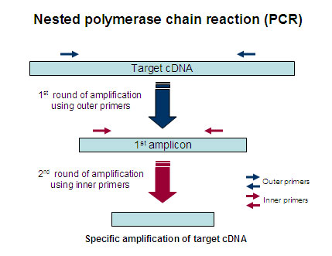
MATERIALES Y MÉTODOS
Optimización de Nested PCR
Reactivo | Stock | Concentración final
H2O | N/A
Buffer | 10x | 1x
MgCl2 | 50 mM | 1,5mM
Primer ITS1 | 10 µM | 1 µM
Primer ITS2 | 10 µM | 1 µM
dNTP | 40 mM | 0,8 mM
Taq | 5 U/µL | 0,02 U
ADN
Tabla 1 Condiciones de nested PCR de la región ITS de Trypanosoma sp. (Cox et al 2005)
ITS 1
18 S
ITS 3
5.8 S
ITS 4
28 S
ITS 2
Fig.1 Parte del gen ribosomal RNA, 18S y 28S (regiones codificantes). (Cox et al, 2005)
Notes:
En el presente estudio se optimizó la Nested PCR, en base al protocolo establecido por (Cox et al. 2005), El control positivo fue T. evansi donado por el laboratorio de la Universidad Simón Rodríguez de Venezuela.

Slide 11
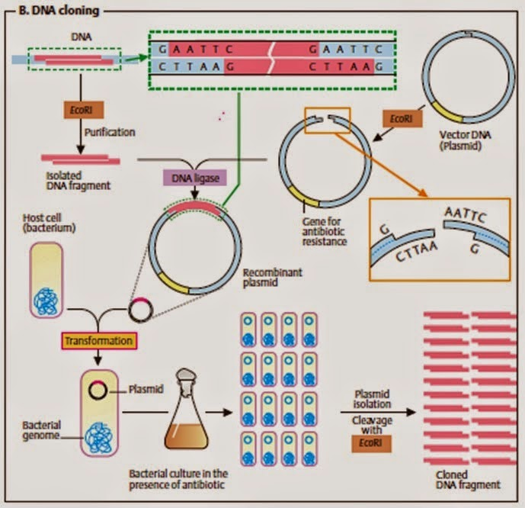
MATERIALES Y MÉTODOS
Clonación
Ligación
Transformación
Selección
Colony PCR
Extracción del ADN plasmídico
Amplificación de plásmidos
Secuenciación
Basic Local Alignment Search Tool (BLAST)
DSgene 1.5
Mega7
Notes:
vector TOPO TA vector Cloning (Invitrogen®) y las células químicamente competentes One shot TOP 10 (Invitrogen®).
extremo 3’ del vector existe una polideoxitimina y a su vez la taq polimerasa (Invitrogen® platinum) agrega una desoxiadenosina a los extremos 3’ del producto de PCR, por lo tanto es capaz de reconocer extremos cohesivos y unirlos, ligando así el producto PCR al vector.

Slide 12
MATERIALES Y MÉTODOS
Análisis filogenético
Especie | Código de acceso de GenBank
T. theileri | AY773698
T. thelieri | AB569250
T. brucei | AL359782
T. godfreyi | AJ009155
T. evansi | D89527
T. vivax | U22316
T. cruzi Can III | AJ009148
T. cruzi VINCH89 | AJ009749
Bodo caudatus | X53910
Notes:
Debe considerarse que se tomaron 3 clones de cada clonación, cada uno generó 6 secuencias (3 sentido y 3 antosentido) estas secuencias debieron ser editadas una a una para que todas fueran del mismo tamaño y luego conformar las secuencias consenso respectivas para cada clonación

Slide 13
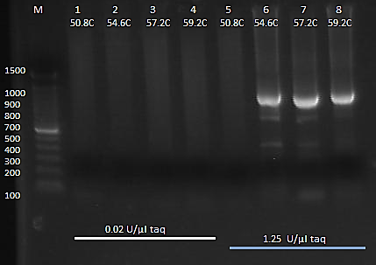
Optimización de la prueba Nested PCR
RESULTADOS Y DISCUSIÓN
Gradiente de temperatura
Gradiente de Taq polimerasa
Reactivo | Stock | Concentración final | Volumen (µL)
H2O | N/A |  | 14,00
Buffer | 10x | 1x | 2,5
MgCl2 | 50 mM | 1.5mM | 0.75
Primer ITS1 | 10 µM | 1 µM | 2,5
Primer ITS2 | 10 µM | 1 µM | 2,5
dNTP_{s} | 40 mM | 0,8 mM | 0,5
Taq | 5 U/µL | 1.25 U/µL | 0.25
ADN |  |  | 2
Volumen Total |  |  | 25 µL
Tabla 2 Condiciones optimizadas para nested PCR de la región ITS de Trypanosoma sp.
Figura 1: Electroforesis en gel de agarosa al 1.5% de ensayos de gradiente de temperatura de productos de nested PCR de ITS. Se representa: Marcador 100bp: DNA Ladder Promega; 1-8: Trypanosoma evansi (control positivo); U/µL taq: concentraciones unidades taq por microlitro
Notes:
. McPherson (2007) mencionan que a medida que se aumenta la temperatura de hibridación es más eficaz la incorporación de dNTP_{S} y se eliminan fragmentos
Taq polimerasa la cual al someterla a altas temperaturas disminuye su actividad inespecíficos.

Slide 14
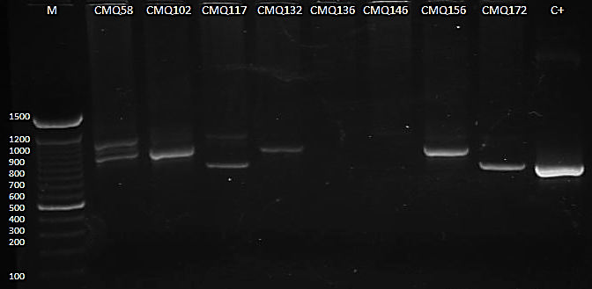
RESULTADOS Y DISCUSIÓN
Nested PCR
Muestra | ELISA Densidad óptica | Woo | Tamaño de banda | Resultado Nested PCR
CMQ 3 | 0.7605 | - |  | -
CMQ 26 | 1.1525 | - | 900 pb | T. theileri
CMQ 58 | 0.4045 | + | 1000pb 900pb | T. evansi T. theileri
CMQ 73 | 1.1765 | - | 700pb
CMQ 80 | 0.7945 | + | 1000pb | T. theileri
CMQ 94 | 0.9095 | - |  | -
CMQ 102 | 1.1555 | - | 800pb | T. theileri
CMQ 109 | 0.4235 | - |  | -
CMQ 117 | 0.7195 | - | 1100pb 800pb | T. evansi T. theileri
CMQ 123 | 0.8415 | - |  | -
CMQ 124 | 0.8265 | - |  | -
CMQ 132 | 1.2795 | - | 900pb | T. theileri
CMQ 136 | 1.3485 | - |  | -
CMQ 146 | 0.7205 | - |  | -
CMQ 156 | 0.7015 | - | 900pb | T. theileri
CMQ171 | 0.7715 | - |  | -
CMQ 172 | 0.4665 | - | 800pb | T. theileri
Figura 2: Electroforesis en gel de agarosa al 1.5% de productos de nested PCR de ITS. Se representa en cada carril las muestras CMQ 58, CMQ 102, CMQ 117, CMQ 132, CMQ 136, CMQ 146 y CMQ 172 de izquierda a derecha. Marcador 100bp: DNA Ladder Promega; C+: Trypanosoma evansi Venezuela
Notes:
Se obtuvo 8 muestras positivas mediante Nested PCR de las cuales 6 muestras (CMQ26, CMQ80, CMQ102, CMQ132, CMQ156, CMQ172) fueron compatibles con T. theileri con bandas de 800 a 900pb y 2 muestras (CMQ 58, CMQ 117) amplificaron dos bandas cada una de 1000pb y 800bp compatibles con T. evansi y T. theileri respectivamente

Slide 15
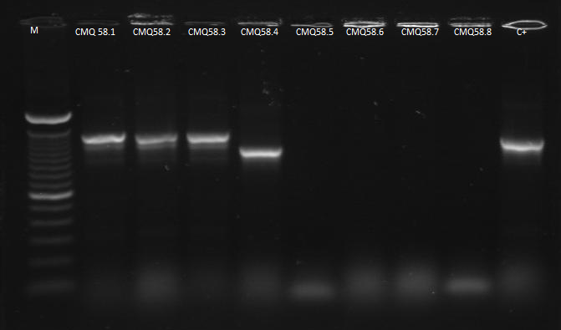
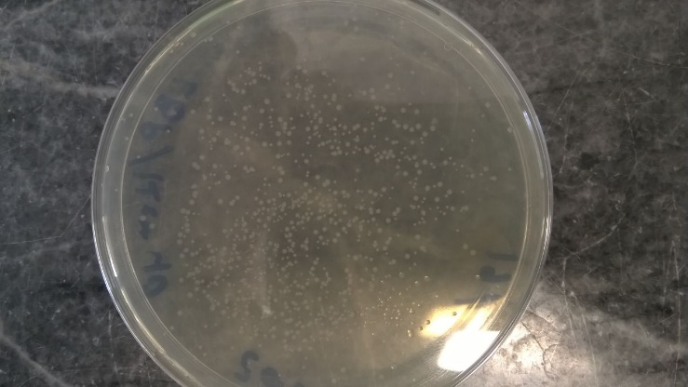
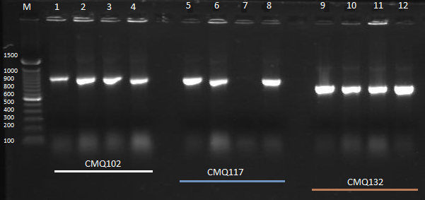
RESULTADOS Y DISCUSIÓN
Clonación y colony PCR
Figura 3. Placa LBP con 40µg/mL de Kanamicina y 40mg/mL de X-GAL, de la muestra CMQ 58 clonada.
Notes:
No se observaron colonias azules en las 8 placas, por lo tanto se evidencia la interrupción de la expresión del gen betagalactosidasa en las células Top 10.

Slide 16
RESULTADOS Y DISCUSIÓN
Secuenciación
Secuencia | Secuencia más similar (código de acceso) | Identidad (%) | E-value | Descripción de la secuencia más similar
CMQ26 | AB569250.1 | 99 | 0.0 | Trypanosoma theileri genes for 18S rRNA, ITS1, 5.8S rRNA, ITS2 and 28S RNA, strain: Esashi 12
CMQ73 | JN673385.1 | 91 | 2e-60 | Trypanosoma godfreyi isolate TS06134 18S ribosomal RNA gene, partial sequence; internal transcribed spacer 1, 5.8S ribosomal RNA gene, and internal transcribed spacer 2, complete sequence; and 28S ribosomal RNA gene, partial sequence
CMQ117.1 | JX178187.1 | 99 | 0.0 | Trypanosoma theileri isolate Cow 104 clone Cl 1 18S ribosomal RNA gene, partial sequence; and internal transcribed spacer 1, 5.8S ribosomal RNA gene, and internal transcribed spacer 2, complete sequence
CMQ117.2 | JX178163.1 | 99 | 0.0 | Trypanosoma theileri isolate Cow 2095 clone Cl 9 18S ribosomal RNA gene, partial sequence; internal transcribed spacer 1 and 5.8S ribosomal RNA gene, complete sequence; and internal transcribed spacer 2, partial sequence
CMQ132 | JX178187.1 | 99 | 0.0 | Trypanosoma theileri isolate Cow 104 clone Cl 1 18S ribosomal RNA gene, partial sequence; and internal transcribed spacer 1, 5.8S ribosomal RNA gene, and internal transcribed spacer 2, complete sequence
CMQ156 | JX178187.1 | 99 | 0.0 | Trypanosoma theileri isolate Cow 104 clone Cl 1 18S ribosomal RNA gene, partial sequence; and internal transcribed spacer 1, 5.8S ribosomal RNA gene, and internal transcribed spacer 2, complete sequence
Análisis Blast
> Parásito en bazo, cerebro
y ganglios linfáticos
(Braun et al. 2002).
Venezuela y Brazil
(Rodrigues et al. 2003)
> porcentaje en animales anémicos
(Jaimes-Dueñez et al. 2016).
Notes:
Venezuela y Brasil donde se reportó una prevalencia de T. theileri en ganado del 30.4% y 5% respectivamente
50.9% de animales positivos a T. theileri en Colombia

Slide 17
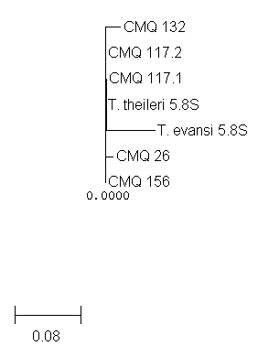
RESULTADOS Y DISCUSIÓN
Árbol filogenético
Región conservada
(Rodrigues et al. 2006)
Estudio filogenético SSU rRNA
T. vivax
(Cortez et al 2006)
Figura 5.9 Filogenia basada en el análisis de máxima verosimilitud usando el gen 5.8S de la región SSU rRNA de las muestras CMQ26, CMQ117.1, CMQ117.2, CMQ132, CMQ156, se usó como outgroup a T. evansi. Los números corresponden al porcentaje evolutivo obtenido de 1000 repeticiones.

Slide 18
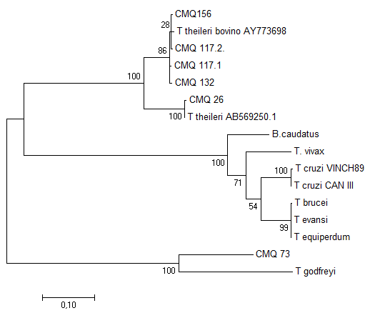
RESULTADOS Y DISCUSIÓN
Árbol filogenético
Especificidad por el huésped
T. theileri
(Rodrigues et al. 2003)
Polimorfismo de la región ITS
(Rodrigues et al. 2006)
Alto impacto económico
(Davila & Silva 2000)
Nueva especie
(McNamara et al. 1994).
Figura 5.8 Filogenia basada en el análisis de máxima verosimilitud usando la región SSU rRNA de las muestras CMQ26, CMQ73, CMQ117.1, CMQ117.2, CMQ132, CMQ156, se usó como outgroup a B. caudatus. Los números corresponden al porcentaje evolutivo obtenido de 2000 repeticiones.
Notes:
riesgo potencial para casi 350 millones cabezas de ganado, 1.8 millones de búfalos y 16 millones de caballos desde hace más de 30 años

Slide 19
CONCLUSIONES
La técnica de PCR anidada para regiones ITS de Trypanosoma sp fue optimizada con una concentración de Taq de 1.25 U/µL y a una temperatura de 59.2°C.
En 5 muestras secuenciadas se obtuvo un 99% de identidad con T. theileri y en 1 se evidencia la presencia de T. godfreyi con un 91% de identidad
El análisis filogenético evidencia la presencia de distintos grupos de cepas del protozoario circulantes en Ecuador.
Primer reporte que evidencia la presencia de T. theileri en Ecuador

Slide 20
RECOMENDACIONES
Usar cebadores específicos para los tripanosomas una vez que estos sean identificados por Nested PCR.
Evaluar continuamente la presencia de tripanosomas en Ecuador, a pesar de que no sean evidentes los síntomas, para evitar la disipación de la enfermedad.
Realizar en Ecuador estudios epidemiológicos que permitan determinar la situación de tripanosomosis bovina en zonas de la costa y oriente.
Caracterizar taxonómicamente a T. godfreyi en Ecuador.
Realizar ensayos de especificidad entre el huésped y parásito

Slide 21
AGRADECIMIENTOS
Colaboradores científicos:
Armando Reyna, PhD.
Universidad Simón Rodríguez
Venezuela
María Agusta Chávez, M.Sc. Universidad de las Fuerzas Armadas ESPE
Jorge Ron, M.Sc.
Universidad de las Fuerzas Armadas ESPE
Francisco Flores, PhD
Universidad de las Fuerzas
Armadas ESPE
Dr. Ramiro González
Camal Metropolitano de Quito
.
Estudiantes de veterinaria:
Elvis Morales y Tomás Albán
Camal Metropolitano de Quito
Ing. Zulay González
Universidad de las Fuerzas Armadas ESPE
A las tesistas del laboratorio en especial a Viviana Medina por su ayuda en mi proyecto.
Laboratorio de Biotecnología Animal

Slide 22
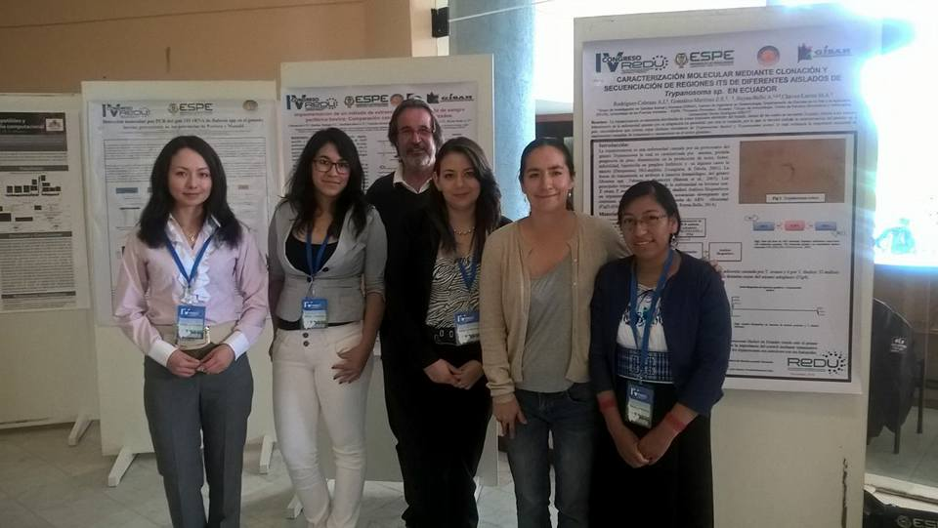
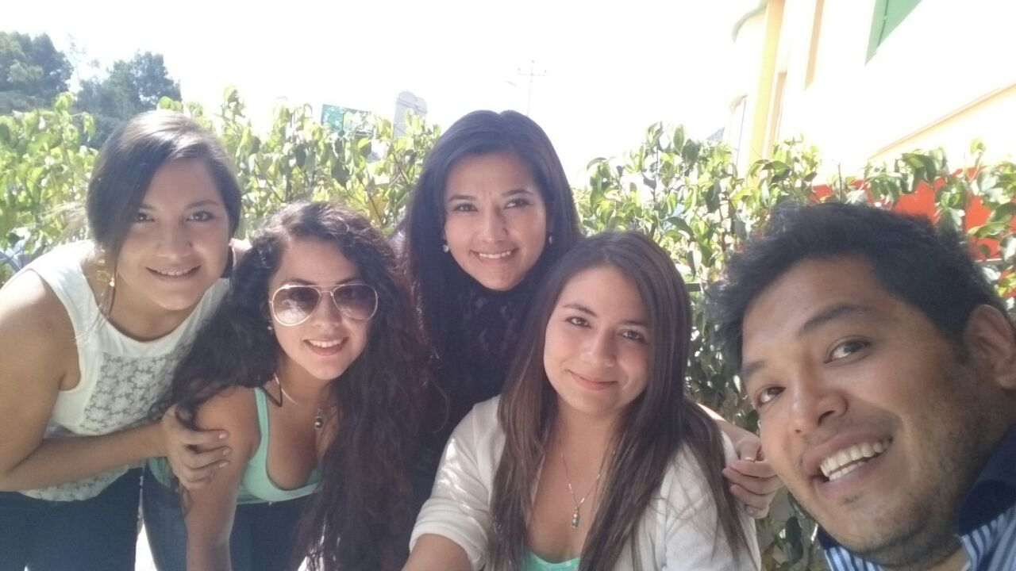
GRACIAS

